Slide 1


Título de Especialista Universitario en Ciencia de Datos aplicada a la Actividad Aseguradora
CDBD
EXPLORATORY DATA ANALISYS(EDA)

Slide 2
CRISP-DM
"CRoss-Industry Standard Process for Data Mining" (Proceso Estándar Interindustrial para la Minería de Datos), es una metodología ampliamente utilizada en el campo de la minería de datos y el análisis de datos. Proporciona un enfoque estructurado y sistemático para llevar a cabo proyectos de minería de datos.
Aunque ya tiene una vida de más de 20 años, se ha comprobado que puede ser una herramienta especialmente útil para planificar y explicar la gestión y ejecución de los proyectos a determinados clientes.

Slide 3
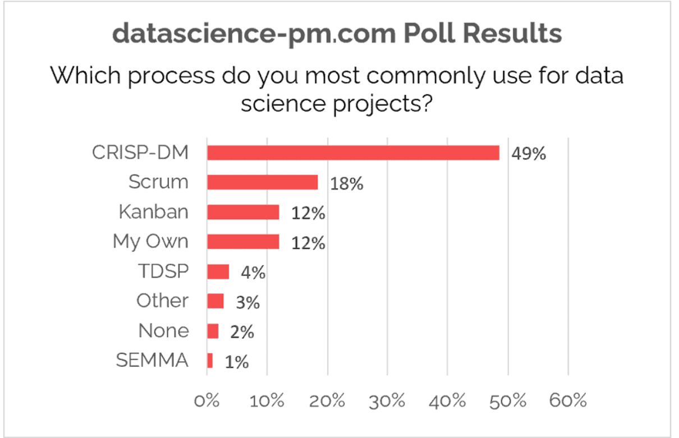
Otras metodologías
https://www.datascience-pm.com/crisp-dm-still-most-popular/

Slide 4
Ciclo de trabajo iterativo
1-Entendimiento del negocio
2-Entendimiento de los datos
3-Preparación de los datos
4-Modelado de los datos
5-Evaluación del modelo
6-Despliegue

Slide 5

Ciclo de trabajo Crisp-DM
Entender el Negocio
Entender los Datos
Preparar los Datos
Crear el Modelo
Evaluar el Modelo
Desplegar el Modelo
1
2
3
4
5
6

Slide 6
Fase 1-Entender el Negocio
Todo proyecto comienza por entender el modelo de negocio en el que se va a desarrollar.
Para ello es necesario:
Determinar los objetivos de negocio: es necesario "comprender a fondo, desde una perspectiva comercial, lo que el cliente realmente quiere lograr“ y luego definir los criterios de éxito del proyecto. Evaluar la situación: determinar la disponibilidad de recursos, los requisitos del proyecto, evaluar los riesgos y contingencias, y realizar un análisis de costo-beneficio. Determinar los objetivos técnicos de datos: además de definir los objetivos empresariales, también se deben definir cómo se ve el éxito desde una perspectiva técnica de minería de datos. Producir un plan de proyecto: seleccionar tecnologías y herramientas que se van a utilizar en el proyecto, y definir planes detallados para cada fase del proyecto.

Slide 7
Fase 2-Entender los Datos
Esta fase se centra en identificar, recopilar y analizar los conjuntos de datos con los que deberemos obtener los resultados del proyecto.
Esta fase también tiene cuatro tareas:
Recopilar los datos iniciales: obtener los datos necesarios y (si es necesario) cargarlos en herramientas para su análisis. Describir datos: examinar los datos y documentar sus propiedades iniciales, como el formato de datos, el número de registros o las identidades(pk) de campo. Explore los datos: profundizar en los datos. Consultar, visualizar e identificar las relaciones entre los datos. Verificar la calidad de los datos: ¿Qué tan limpios / sucios están los datos? Documentar cualquier problema de calidad.

Slide 8
Fase 3-Preparar los Datos
El 80% del tiempo de desarrollo de un proyecto de datos es la preparación de los datos. Esta fase, prepara los conjuntos de datos finales para el modelado.
Tiene cinco tareas:
Seleccionar datos: determinar qué conjuntos de datos se utilizarán y documente los motivos de la inclusión/exclusión. Datos limpios: a menudo esta es la tarea más larga. Sin él, es probable que seas víctima de basura dentro, basura fuera. Una práctica común durante esta tarea es corregir, imputar o eliminar valores erróneos. Construir datos: calcular nuevos atributos que serán útiles. Por ejemplo, calcular el índice de masa corporal de alguien a partir de los campos de altura y peso. Integrar datos: crear nuevos conjuntos de datos combinando datos de varias fuentes. Dar formato a los datos: volver a formatear los datos según sea necesario.

Slide 9
Fase 4-Crear el Modelo
Suele ser la fase más corta del proyecto. Es probable que se construyan y evalúen varios modelos basados en varias técnicas de modelado diferentes con el fin de quedarnos con la que mejores resultados se obtengan.
Esta fase tiene cuatro tareas:
Seleccionar técnicas de modelado: determinar qué algoritmos se aplicarán. Generar diseño de prueba: en función del enfoque de modelado, es posible que deba dividir los datos en conjuntos de entrenamiento, prueba y validación. Modelo de compilación: aunque esto suena muy bien, esto podría limitarse a ejecutar una función que nos genere una regresión líneal.
Evaluar el modelo: de los modelos seleccionados evaluar cual es el que proporciona mejores resultados. Se necesitan interpretar los resultados del modelo en función del conocimiento del dominio, los criterios de éxito predefinidos y el diseño de la prueba.

Slide 10
Fase 5-Evaluar el Modelo
Mientras que la tarea Evaluar modelo de la fase de modelado se centra en la evaluación del modelo técnico, la fase de evaluación analiza más ampliamente qué modelo se adapta mejor al negocio y qué hacer a continuación.
Esta fase tiene tres tareas:
Evaluar resultados: ¿Los modelos cumplen con los criterios de éxito? ¿Cuál (s) debemos aprobar para el negocio? Proceso de revisión: Revisar el trabajo realizado. ¿Se pasó algo por alto? ¿Se ejecutaron correctamente todos los pasos? Resuma los hallazgos y corrija cualquier cosa si es necesario. Determine los pasos siguientes: en función de las tres tareas anteriores, determine si desea continuar con la implementación, iterar más o iniciar nuevos proyectos.

Slide 11
Fase 6-Desplegar el Modelo
Un modelo no es particularmente útil a menos que el cliente pueda acceder a sus resultados. La complejidad de esta fase varía ampliamente dependiendo del alcance del despliegue. Esta fase final tiene cuatro tareas:
Plan de implementación: desarrollar y documentar un plan para implementar el modelo. Plan de monitorización y mantenimiento: desarrollar un plan de monitorización y mantenimiento para evitar problemas durante la fase operativa (o la fase posterior al proyecto) de un modelo. Esto incluye tareas de ajuste y optimización del modelo. Informe final: el equipo del proyecto documenta un resumen del proyecto que podría incluir una presentación final de los resultados del proyecto. Revisar el proyecto: Realizar una retrospectiva del proyecto sobre lo que salió bien, lo que podría haber sido mejor y cómo mejorar en el futuro.

Slide 12

IMAGEN

